Slide 1
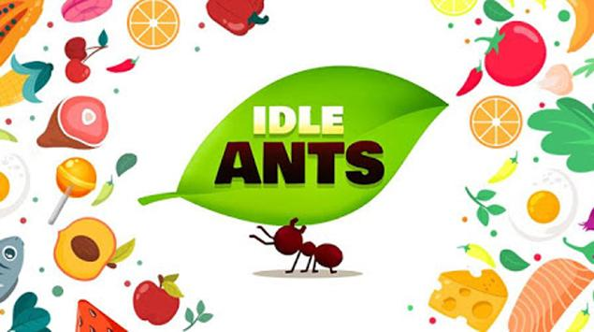

Slide 2
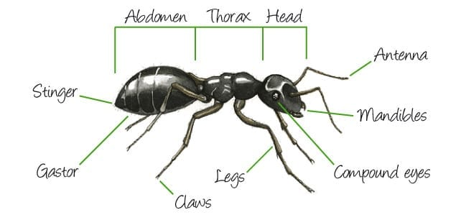

Slide 3
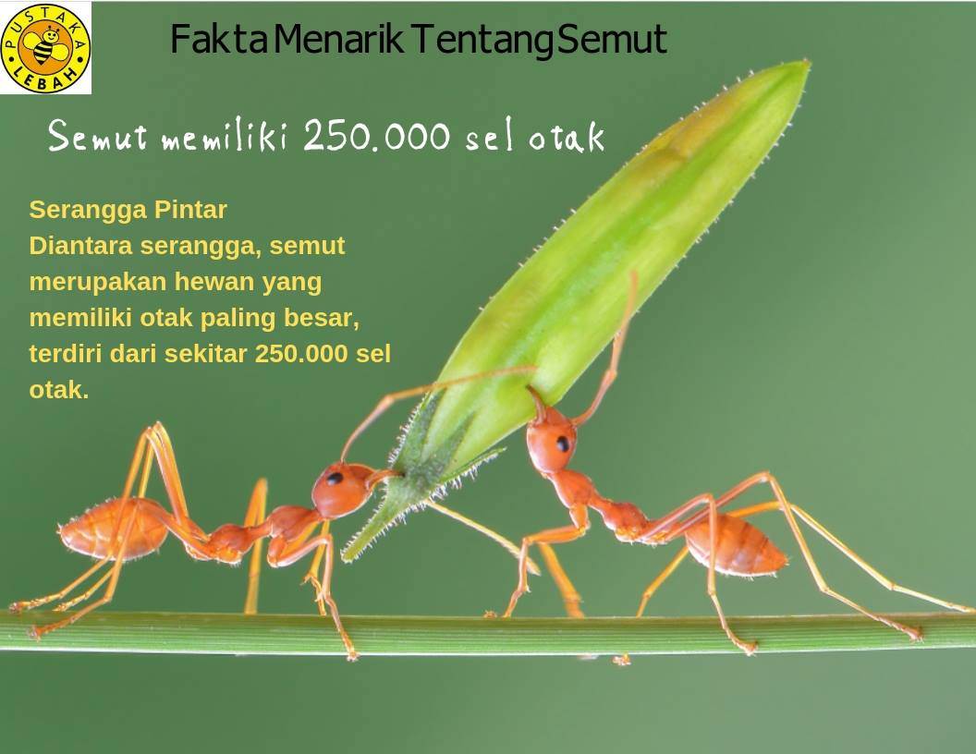
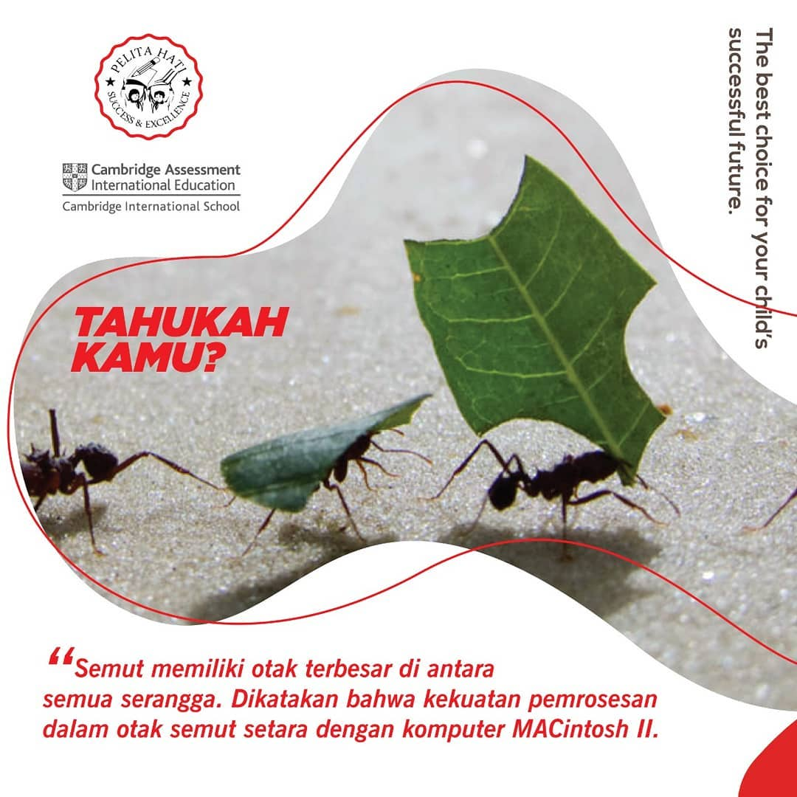

Slide 4
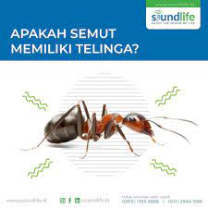
SEMUT TIDAK MEMILIKI TELINGA
Tidak seperti hewan lainnya, semut tidak memiliki telinga. Tetapi itu tidak berarti mereka tuli.
BAGAIMANA SEMUT BISA MENDENGAR?
Semut menggunakan getaran untuk mendengar.
Mereka biasa menggunakan getaran tersebut untuk mencari makanan atau sebagai sinyal alarm.
Semut menggunakan getaran di tanah untuk mendengar dengan mengangkatnya di organ subgenual yang terletak di bawah lutut mereka.

Slide 5
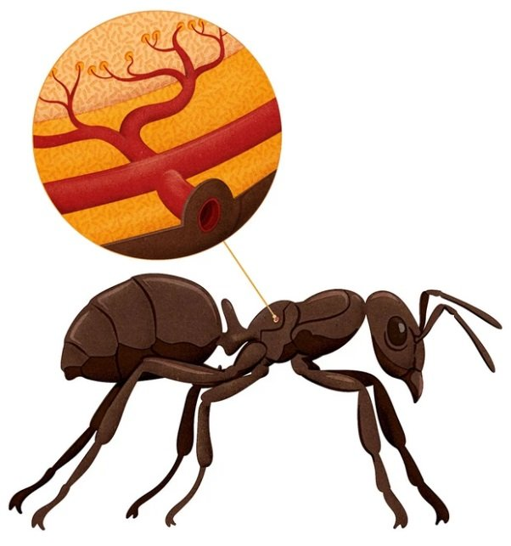
SEMUT TIDAK MEMILIKI PARU-PARU
Karena ukurannya yang kecil, semut tidak memiliki ruangan untuk mengakomodasi sistem pernapasan yang rumit seperti kita.
Sebaliknya, mereka memiliki cara respirasi sendiri untuk membantu mengangkut oksigen di sekitar tubuh mereka.
BAGAIMANA SEMUT BISA BERNAFAS?
Semut menghirup oksigen melalui spirakel yang merupakan serangkaian lubang yang terletak di sekitar sisi tubuh mereka. Spirakel terhubung melalui jaringan tabung yang membantu mendistribusikan oksigen ke hampir setiap sel di tubuh mereka.
Gerakan mereka membantu oksigen untuk beredar melalui tabung, dengan melepaskan karbon dioksida yang keluar melalui tabung tersebut juga.
Notes:
Sumber: https://blog.kliknclean.com/fakta-tentang-semut/

Slide 6
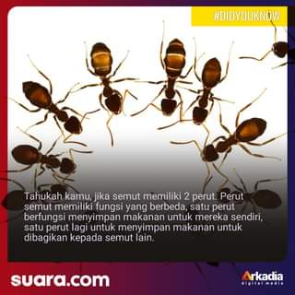
Semut memang memiliki dua perut dan itu bukan karena mereka serakah. Salah satu perut mereka adalah untuk menyimpan makanan untuk konsumsi mereka sendiri, sementara yang kedua adalah untuk menyimpan makanan untuk dibagikan dengan semut lain.
Proses ini dikenal sebagai trophallaxis dan mampu membuat koloni bekerja dengan lebih efisien. Hal ini memungkinkan bagi semut yang mencari makanan untuk memberi makan mereka yang tinggal di sarang bagian belakang dan cenderung memiliki tugas menjaga ratu dan sarang.

Slide 7
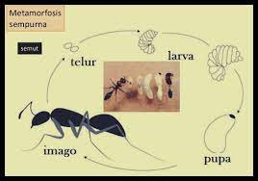
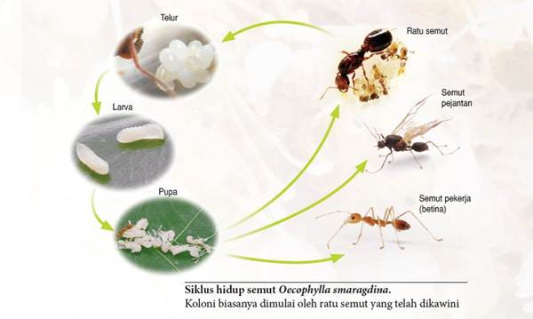
Semut mengalami metamorfosi lengkap/ sempurna karena memiliki 4 tahap yaitu di mulai telur, larva, pupa, dan dewasa. Yang mana ke-4 tahap ini bisa memakan waktu antara 6-10 minggu sampai selesai.
Notes:
Metamorfosis Semut
Berikut ini adalah siklus hidup semut, semut adalah hewan yang bermetamorfosis sempurna karena termasuk ke dalam ciri-ciri hewan yang bermetamorfosis sempurna seperti yang di jelaskan di atas semut melalui 4 tahap yaitu mulai dari fase telur, fase larva, fase pupa, dan akhirnya menjadi semut dewasa (Imago). Adapun penjelasan dari ke-4 tahap tersebut sebagai berikut :
1. Fase Telur
Kehidupan semut dimulai dari telur. Apabila sel telur dibuahi, progeni akan diploid betina, namun jika tidak, itu akan menjadi haploid pria.
2. Fase Larva
Setelah melalui fase telur selanjutnya ke fase larva, Telur kecil menetas menjadi larva berbentuk cacing tanpa mata dan juga tanpa kaki. Larva semut sebagian besar tidak bergerak dan diberi makan serta dirawat oleh semut pekerja. Makanan diberikan pada larva oleh trophallaxis, sebuah proses yang unik di mana seekor semut memuntahkan makanan cair yang ada di temboloknya.
Hal ini juga dilakukan oleh semut dewasa. Larva, terutama pada tahap selanjutnya, mungkin juga diberikan makanan yang berbentuk padat, seperti telur trofik, potonfgan mangsa, dan benih yang dibawa oleh semut pekerja. Larva tumbuh melalui serangkaian 4 bahkan 5 tahap molting dan memasuki tahap pupal.
3. Pupa
Bilamana larva cukup besar, maka metamorfosis menjadi pupa. Pupa terlihat seperti dengan semut dewasa, yang memebedakan antena dan sayapnya dilipat ke tubuh mereka. Pada beberapa spesies, pupa tersebut diselubungi oleh kepompong yang ada di sekelilingnya untuk mendapat perlindungan. Pada spesies lain, pupa masih belum ditemukan. Selama masa ini, pupa berubah menjadi semut dewasa.
4. Semut Dewasa (Imago)
Setelah memalui tahap-tahap diatas, akhirnya, pupa itu muncul sebagai semut dewasa. Semut dewasa bisa menjadi salah satu dari tiga kasta : Ratu, Pekerja wanita atau laki-laki.
Sumber: https://www.fajarpendidikan.co.id/metamorfosis-semut-gambar-proses-siklus-tahapan-penjelasannya/

Slide 8
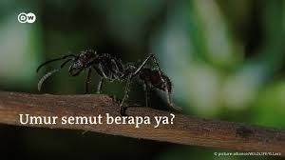
Dibandingkan dengan manusia, semut hanya ada di planet ini untuk waktu yang singkat.
Banyak spesies hanya hidup selama beberapa minggu.
Namun, beberapa semut dapat hidup bertahun-tahun.
Bahkan, banyak ratu semut dapat hidup selama beberapa dekade (semut tertua tercatat dapat hidup selama 30 tahun).
Faktor yang dapat mempengaruhi umur semut:
1. Kondisi lingkungan
2. Keberadaan predator alami di sekitar mereka
3. Spesies Semut
4. Kasta Semut
Notes:
https://m.facebook.com/rentokilindonesia/photos/a.199979723918880/625251354725046/?type=3

Slide 9
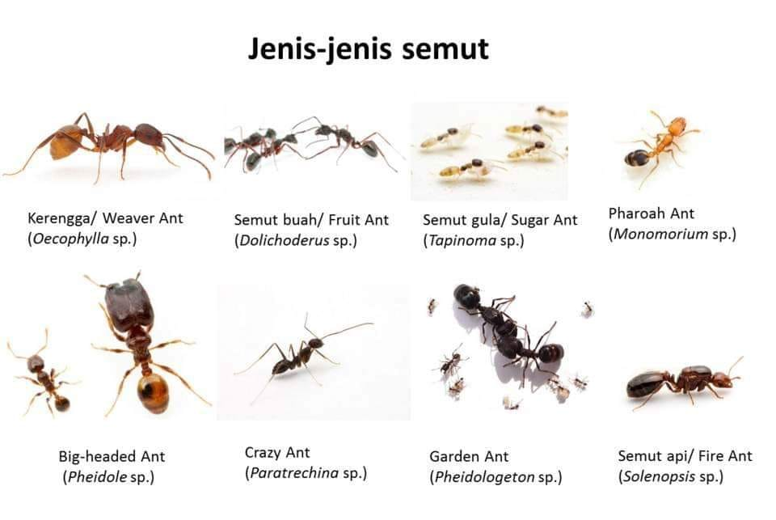
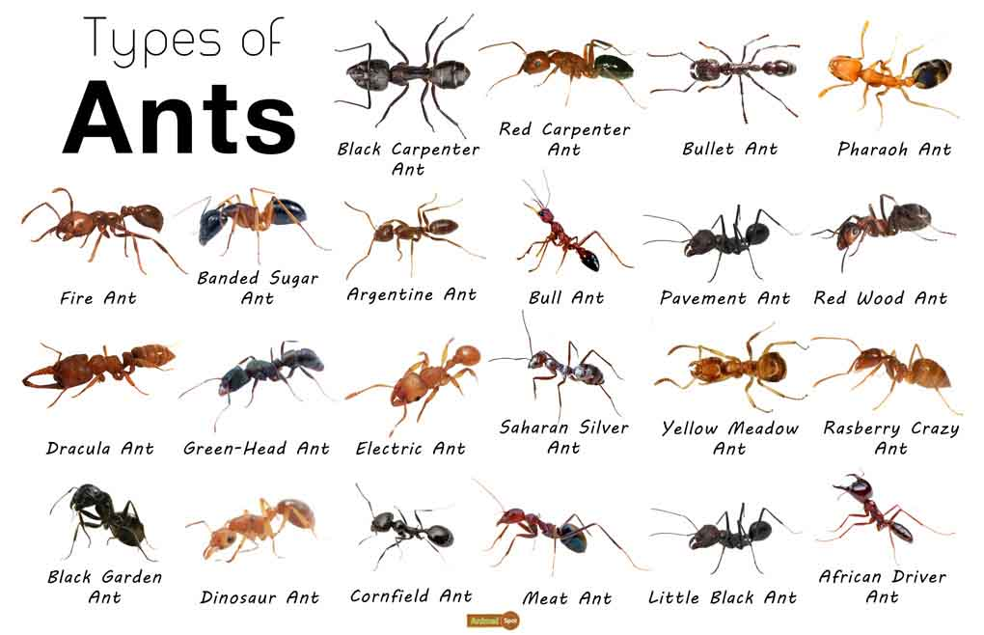
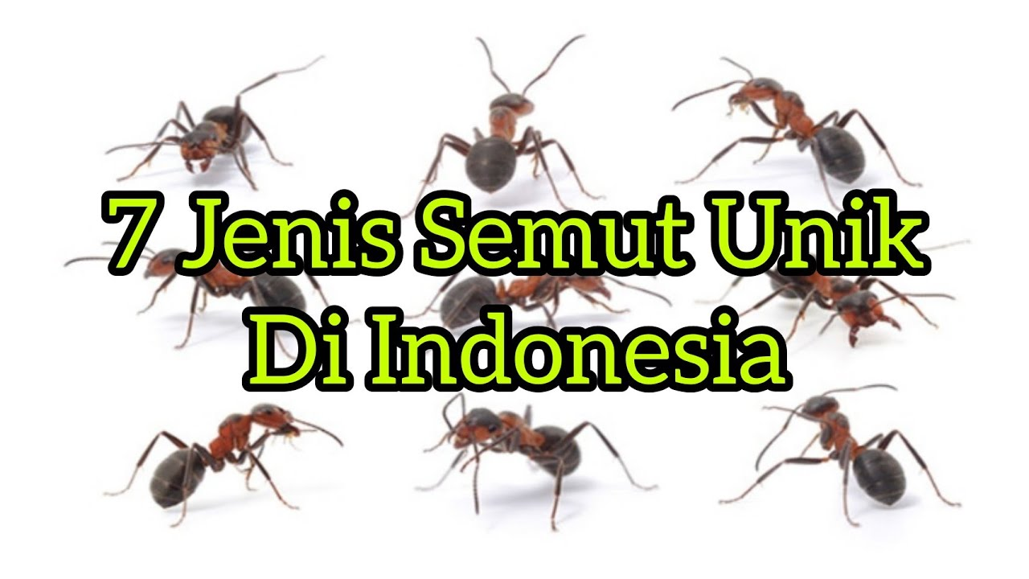
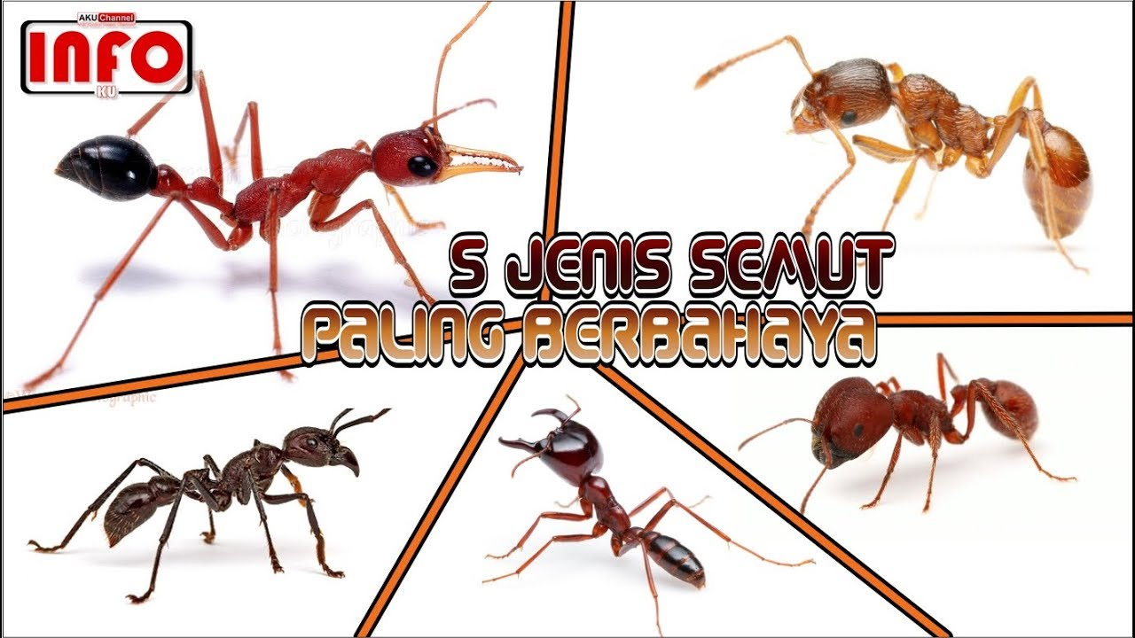
Semut di Dunia
https://youtu.be/sPtIPcZyQUo
https://youtu.be/PgtInt6No4k
Notes:
7 Jenis Semut Unik di Indonesia:
Semut Hitam, 2. Semut Hantu, 3. Semut Api, 4. Semut Odorous, 5. Semut Firaun, 6. Semut Tukang Kayu, 7. Semut Pavement
5 Jenis Semut Paling Berbahaya:
1. Semut Peluru, 2. Semut Banteng, 3. Semut Florida Harvester, 4. Semut Api, 5. Semut Siafu

Slide 10
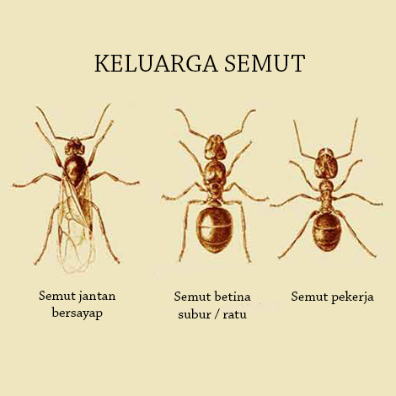
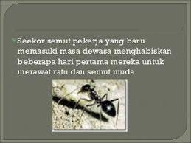
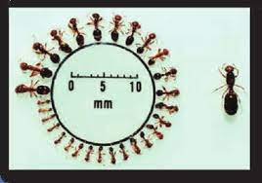
Semut pekerja merupakan semut betina yang tidak bertelur, namun mereka mengabdikan diri untuk mengurus telur-telur ratunya.
Semut pekerja cenderung menghadapi risiko kerja yang tinggi karena media untuk menaruh telur yang lembab menjadi sarang pertumbuhan bakteri.
Semut pekerja juga bertugas untuk merawat bayi semut.
Kisaran ukuran
semut pekerja

Slide 11
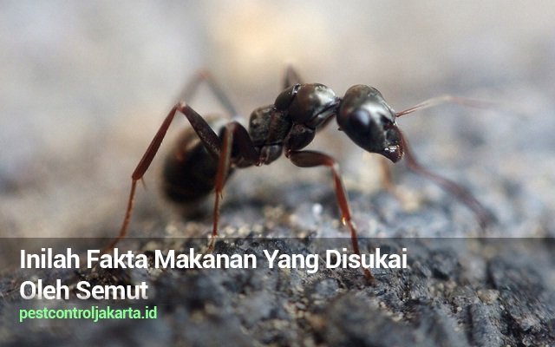
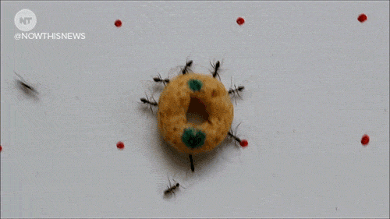
1. Makanan dan minuman yang manis
2. Makanan yang berprotein
3. Jamur yang merupakan sumber nutrisi
Kenapa Semut Suka
Mendatangi Makanan Manis?
Radar semut didesain sensitif untuk menemukan sumber glukosa dan fruktosa
Semut termasuk serangga yang paling aktif, zat gula dibutuhkan semut untuk diubah menjadi energi
Semut bukan hanya memakan makanan yang manis, ia juga membutuhkan sumber makanan lainnya
Notes:
1. Makanan dan minuman yang manis
Seperti yang kita ketahui, bahwa semut yang sering kita jumpai di dalam rumah menyukai makanan dan minuman yang manis, seperti gula pasir, madu, sirup, roti dan jus. Namun mereka akan mencari zat manis dari madu yang ditinggalkan oleh serangga lain apabila mereka kesulitan mendapatkan makanan yang manis di sekitar area rumah kita.
Madu yang kaya akan gula ini dikeluarkan oleh serangga kecil yaitu kutu daun saat mereka memakan tanaman. Dan tahukah Anda? Bahwa diantara populasi kutu daun ini sengaja memberikan madu tersebut kepada koloni semut sebagai simbiosis mutualisme. Madu yang mereka berikan kepada koloni semut ditukar dengan perlindungan bagi populasi kutu daun dari pemangsa yang lebih besar.
2. Makanan yang berprotein
Selain menyukai makanan dan minuman yang manis sebagai sumber energi, semut juga menyukai makanan yang berprotein untuk tumbuh dan berkembangbiak. Sumber makanan yang berprotein tinggi ini ada pada makanan seperti telur dan daging. Selain itu, serangga ini juga menyukai pada minyak ataupun lemak dari proses memasak yang biasanya terdapat pada lantai dapur, permukaan meja dan peralatan memasak.
Namun kita juga mungkin pernah menyaksikan ada segerombolan semut yang membawa serangga mati ke koloninya seperti lalat atau kecoa untuk mereka makan. Hal ini disebabkan karena semut juga akan mendapatkan kandungan protein dari memakan serangga mati tersebut.
3. Jamur yang merupakan sumber nutrisi
Perlu kita ketahui, bahwa ada beberapa spesies semut yang membudidayakan jamur di area yang lembab seperti di kebun rumah Anda. Hal ini dilakukan karena mereka tumbuh dan berkembangbiak hanya dengan memakan jamur atau fungi. Spesies yang memakan jamur yang merupakan sumber nutrisi bagi mereka adalah spesies semut pemotong daun.
Sumber: https://pestcontroljakarta.id/2019/04/14/inilah-fakta-makanan-yang-disukai-oleh-semut/
https://bali.idntimes.com/science/experiment/eka-supriyadi/kenapa-semut-suka-makanan-manis/3

Slide 12
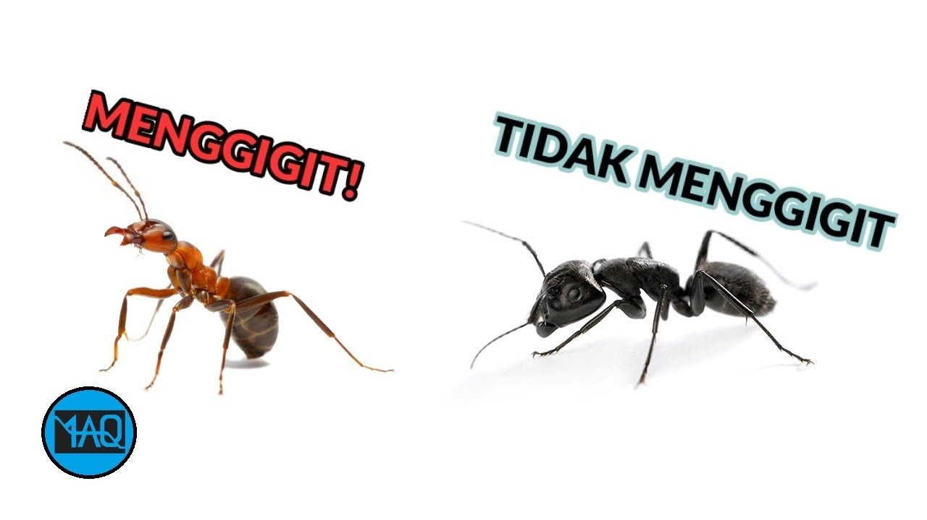
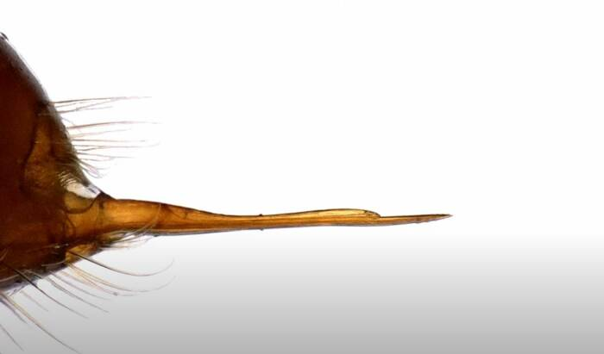
BUKAN MENGGIGIT INI
CARA SEMUT MENYENGAT MANUSIA
Semut Merah vs. Semut Hitam
Ekor jarum semut lebih tipis dari diameter rambut manusia. Ini terdiri dari 3 bagian yang disatukan hingga membentuk saluran untuk mengeluarkan racun
Bagian itu bisa bergerak sangat cepat. Hanya perlu 75 milidetik untuk setiap cabang untuk terus menggali ke dalam kulit Anda dan melepaskan racunnya, bahkan lebih cepat dari kedipan mata.
https://youtu.be/wLgPCqKQOOA
Sebenarnya beberapa spesies semut lebih suka menghindari interaksi dengan manusia, artinya mereka akan melarikan diri daripada menyerang.
Namun agresivitas semut menjadi faktor yang menentukan apakah mereka akan menggigit atau tidak.
Mereka akan menyengat saat merasa terancam oleh keberadaan manusia.
Notes:
Semut Merah vs. Semut Hitam
Apa bedanya semut merah dan semut hitam?
Sebenarnya spesies semut bukanlah hanya semut merah dan semut hitam, namun ada lebih dari 1400 spesies semut di dunia ini. Semut juga ada yang berwarna hijau dan metalik meskipun semut hitam dan semut merah adalah jenis semut yang paling terkenal.
Lalu apa ya perbedaan antara semut merah dan semut hitam ini?
Hal yang paling kita rasakan bedanya tentulah gigitannya. Semut merah atau sering disebut dengan semut api menggigit dengan menggunakan mulutnya dan kemudian menyuntikkan racun kepada musuhnya. Racun tersebut menyebabkan kita merasa terbakar karena api. Semut merah juga lebih agresif daripada semut hitam dan akhir-akhir ini diduga menjadi alasan berkurangnya populasi burung-burung, burung puyuh, kadal, dan kodok. Semut merah sering ditemukan di tanah dan gundukkan-gundukkan yang menjadi batas teritori koloninya.
Sementara semut hitam menyerang dengan cara menggigit dan menyemprotkan sejenis cairan asam ke musuhnya, tapi gigitan ini tidak sesakit racun dari semut merah. Semut hitam biasanya dapat ditemukan di pohon, kayu, atau di dalam rumah. Semut hitam tidak agresif seperti semut merah dan tidak akan menggigit manusia jika tidak diganggu.
Nah mulai sekarang, mau semutnya hitam atau merah, usahakan jangan ganggu kehidupan mereka ya.
Sumber: https://kumparan.com/lampu-edison/semut-merah-vs-semut-hitam/full
Gigitan kecil yang menyakitkan mungkin kalimat yang tepat saat kamu terkena sengatan semut.
Semua jenis semut berpotensi untuk 'menggigit' namun sejumlah semut tidak mengigit dengan giginya melainkan menyengat melalui ekornya, termasuk semut api.
Semut api adalah salah satu spesies semut yang dapat menyebabkan 'gigitan' yang sangat menyakitkan.
Selain warnanya yang merah, semut ini terkenal dengan sengatannya yang membara dan terkenal karena menyengat berkali-kali saat menggigit.
Nyatanya mereka tidak mengigit dengan gigi melainkan sengatan jarum yang berada pada bagian ekor. Rasa sakit yang kamu derita berasal dari tetesan racun yang disekresikan dari ekor seperti jarumnya ini.
https://www.indozone.id/fakta-dan-mitos/ers7W9q/bukan-menggigit-ini-cara-semut-menyengat-manusia/read-all

Slide 13
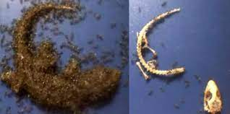
Cara semut makan bangkai binatang dan menyisakan tulang
Awalnya bangkai cicak itu tak ada yang menyentuh.
Seolah mengecek kondisi di sekitar bangkai cicak, semut mulai berdatangan satu per satu.
Bangkai cicak itu akhirnya menjadi santapan besar bagi kawanan semut.
Jumlah serangga itu semakin banyak bahkan satu per satu mulai memilih bagian tubuh disukai lalu menggerogotinya, hingga menyisakan tulang.
https://youtu.be/R3Mt2E1M6dU
Notes:
https://m.merdeka.com/feedid/trend/video-begini-cara-semut-makan-bangkai-binatang-dan-menyisakan-tulang-171224v.html

Slide 14
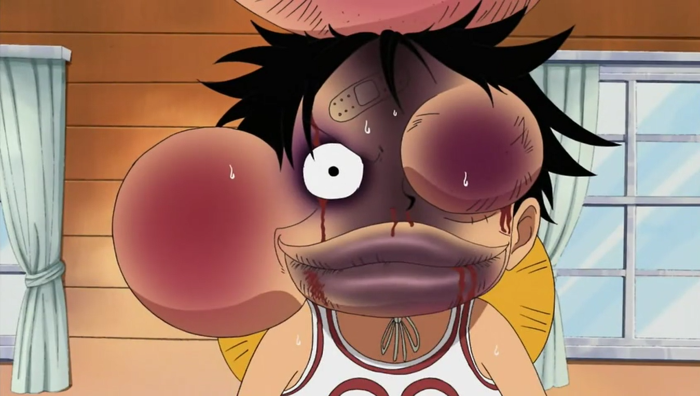
RASANYA BIBIR BENGKAK DIGIGIT SEMUT
BAGAIMANA PENGALAMAN ANDA?

Slide 15

Beberapa semut terutama semut rumahan memiliki keunikan aroma kimia yang disebut feromon. Feromon adalah senyawa kimia hidrokarbon yang berguna untuk interaksi dalam ekosistem dan memiliki peranan penting dalam sistem komunikasi pada serangga.
Semut menggunakan feromon untuk berkomunikasi antar semut lainnya menggunakan bau yang dikeluarkan. Feromon juga membantu semut untuk menunjukan jalan untuk mencari sumber makan.
Lalu kenapa sih saat kamu menekan semut, kamu mencium bau aneh dan menyengat dari semut? Jadi ketika semut sedang dalam bahaya, ia akan mensekresi zat feromon, lagi-lagi gunanya untuk memberi tanda bahaya atau terdapat ancaman dari musuh kepada semut lainnya.
Seolah-olah semut ingin memberitahukan bahwa ia dalam bahaya dan meminta pertolongan kepada temannya untuk melepaskannya dari jeratan musuh melalui bau feromon yang disebar.
Bau dari kebanyakan semut yang sering ditemui berasal dari zat kimia yang termasuk dalam golongan senyawa kimia methyl ketones. Di mana senyawa kimia ini juga dapat diproduksi oleh jamur penicillium yang biasanya terdapat di dalam kelapa yang membusuk.
Dapat dikatakan bahwa bau yang dihasilkan semut seperti bau kelapa yang membusuk.
Notes:
Sumber: https://www.brainacademy.id/blog/-semut-mengeluarkan-bau-menyengat

Slide 16
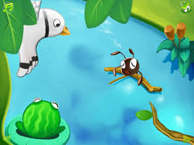
Tidak semua semut bisa berenang, itu tergantung pada spesiesnya masing-masing.
Mereka juga tidak menguasai gaya kupu-kupu atau dada, namun mereka memiliki kemampuan untuk bertahan hidup di air dengan menggunakan versi dayung mereka sendiri, dan juga dapat mengapung untuk jangka waktu yang lama.
Sederhananya, semut adalah penyintas yang luar biasa.
Tidak hanya dapat menahan nafas di bawah air untuk jangka waktu yang lama, tetapi mereka juga dapat membuat sekoci atau kapal kecil agar bisa bertahan dari banjir.

Slide 17
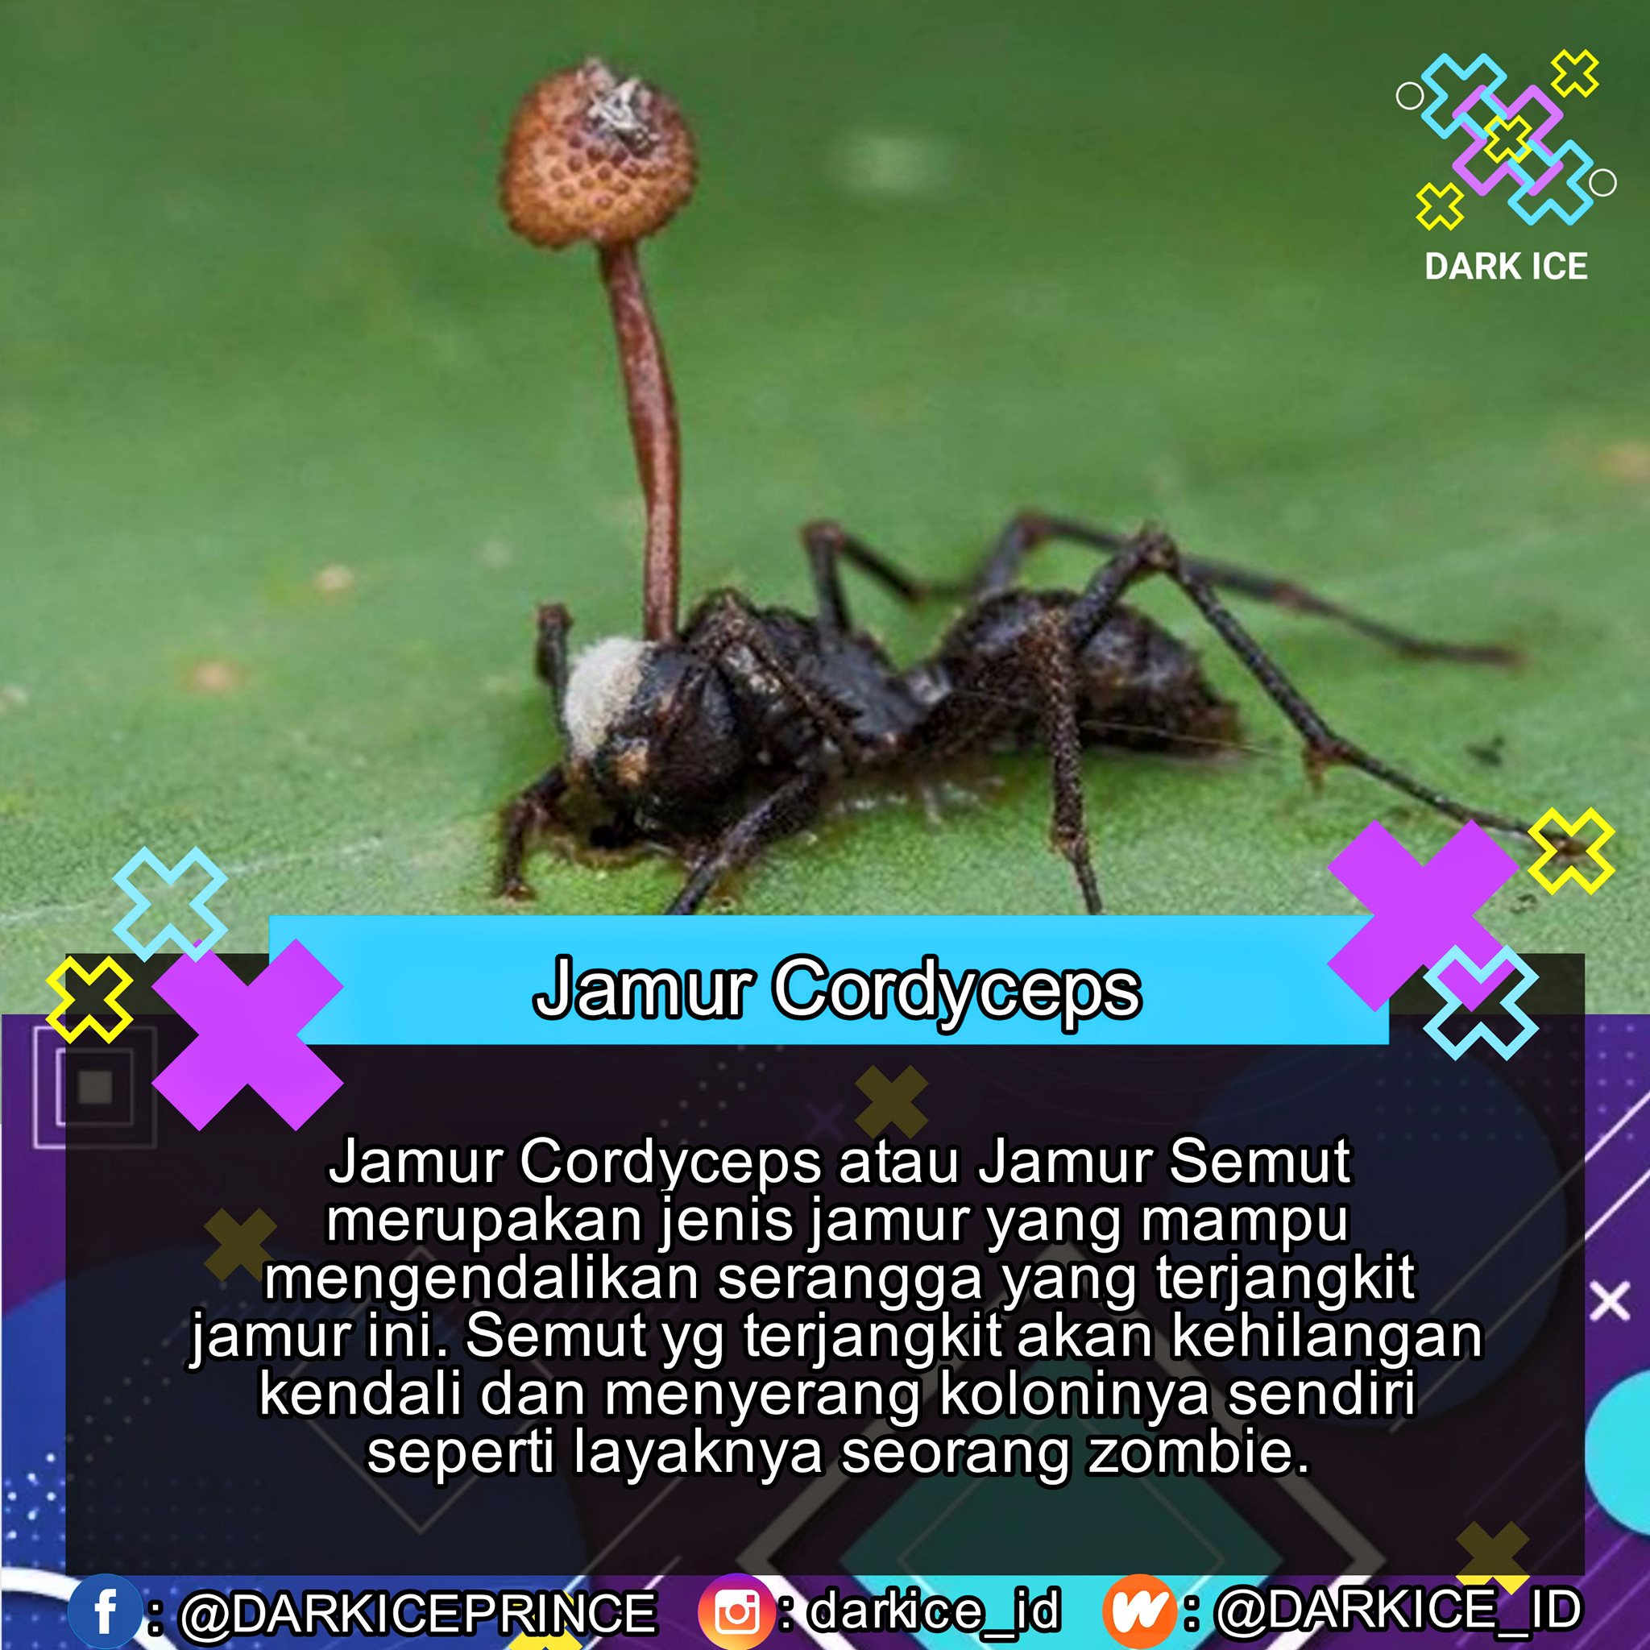
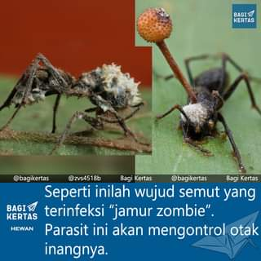
Notes:
Jamur Cordyceps memiliki kemampuan untuk melakukan hal-hal yang sangat buruk bagi semut, yang pada akhirnya mengambil alih sistem saraf dari otaknya. Ketika otak sudah rusak, semut akan menjadi tidak layaknya seorang zombie dan menyerang koloninya sendiri.
Menurut penelitian terbaru yang dilakukan oleh sekelompok ilmuwan dari Pennsylvania State University, Amerika Serikat, semut-semut yang terinfeksi jamur ini bisa dengan mudah menyusup masuk ke dalam koloni semut yang sehat.
Tidak hanya diterima di dalam sarang, semut-semut yang sehat itu dengan senang hati berbagi makanan dengan semut yang sudah jadi zombie. Hal ini cukup unik untuk dipelajari, karena biasanya serangga mampu mendeteksi bila ada anggota koloninya yang sakit dan mengasingkannya.
Satu-satunya kejanggalan yang terlihat adalah semut zombie lebih banyak berada di luar sarang daripada di dalam. Hal ini mungkin karena jamur tersebut "memerintahkan" inangnya untuk berada di luar sarang agar bisa bereproduksi.
Begitu parasit keluar dari tubuh semut, semut lain akan mendeteksi parasit
dan membunuhnya. Akan tetapi, mereka tidak bisa mengetahui ketika penyakit tersebut masih berada didalam tubuh yg sedang dalam proses perkembangan.
Menurut David Hughes, profesor entomologi dan biologi di Pennsylvania State University, jamur tersebut mampu menginfeksi semut tanpa membuat tingkah laku inangnya berubah, sehingga tidak menimbulkan kecurigaan pada semut lain.

Slide 18
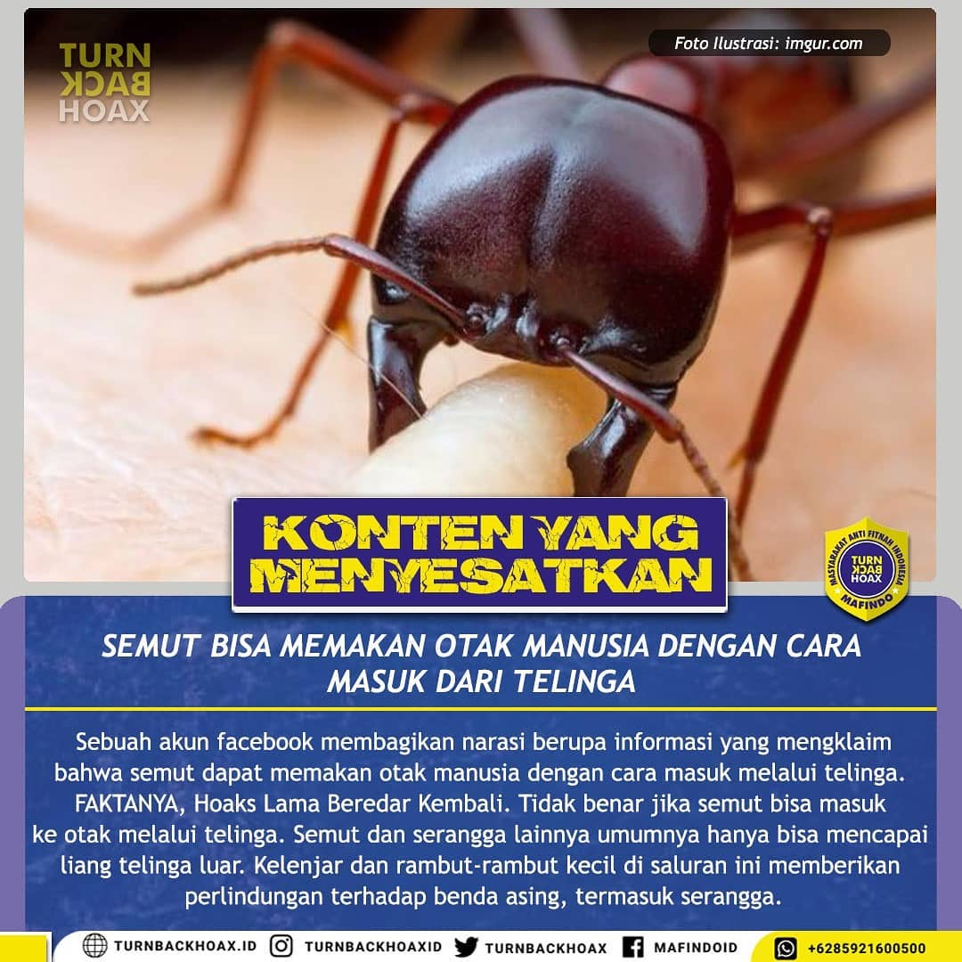
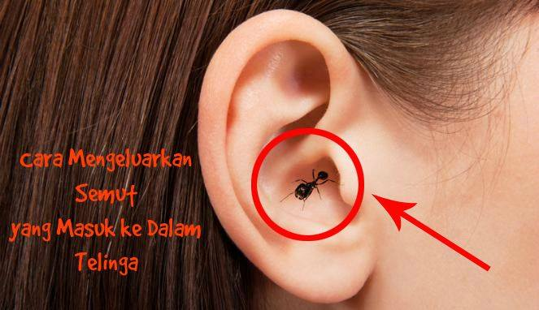
Notes:
Apa yang perlu anda lakukan ialah dengan mengambil kapur sirih sebaik-baiknya yang lembut yang telah banyak terendam dengan air. Sapukanlah kapur sirih tadi pada sekeliling telinga anak anda bahagian luar telinganya sahaja. Biarkan seketika pasti semutnya akan keluar dengan sendirinya. Inilah dia petua orang tua-tua

Slide 19
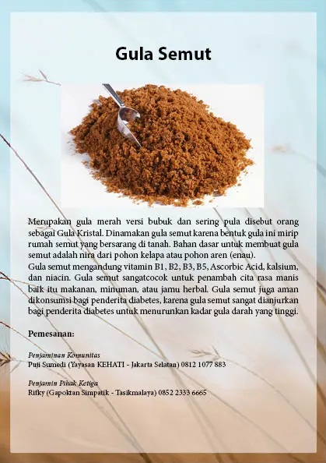
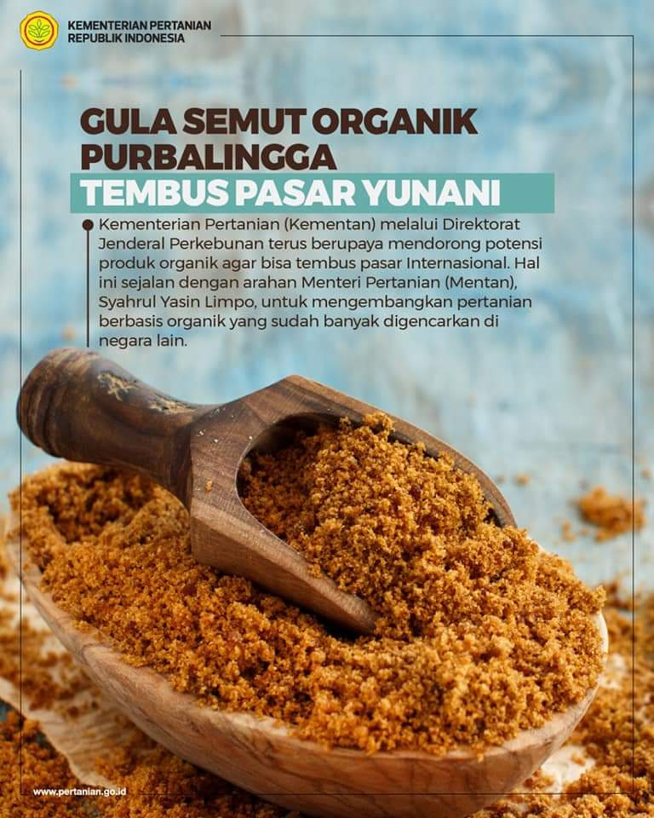
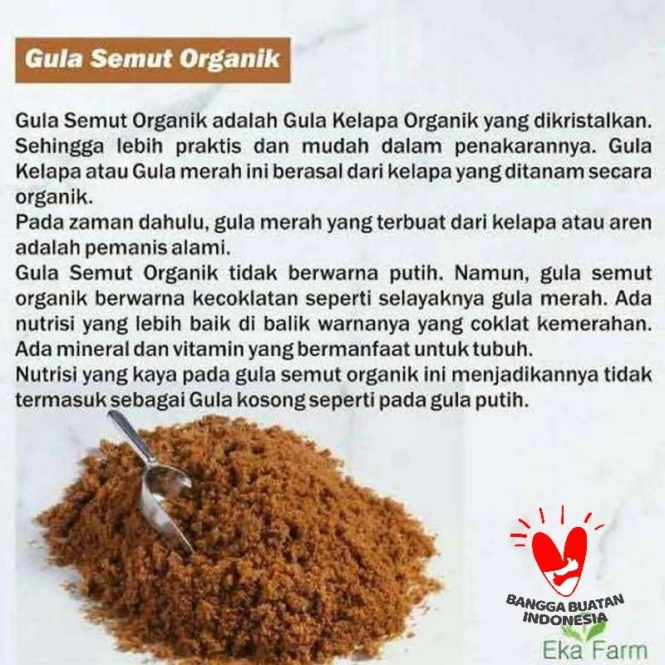

Slide 20
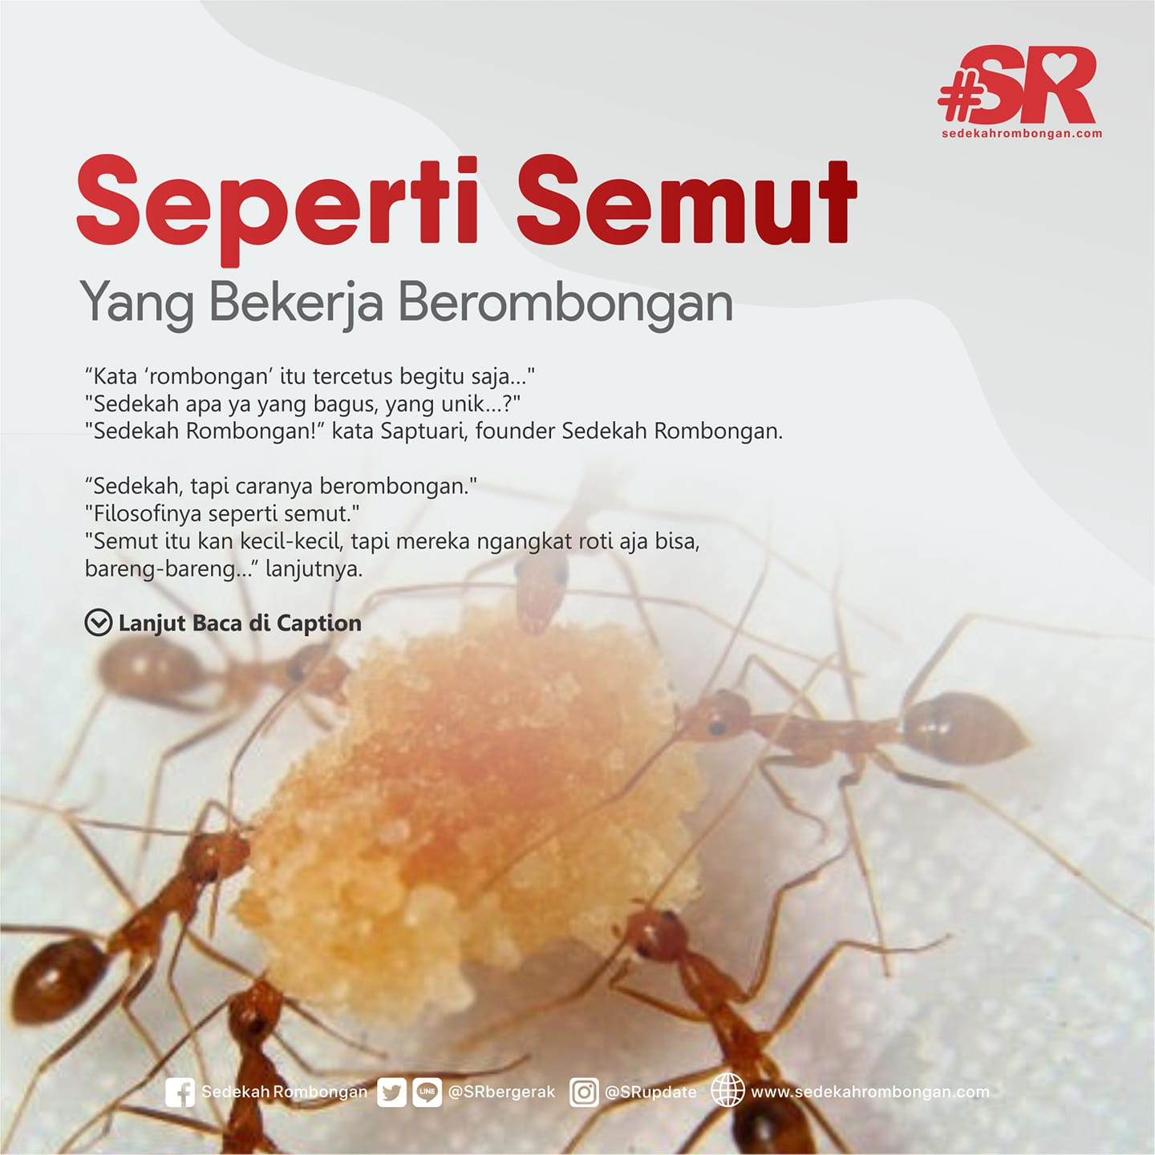
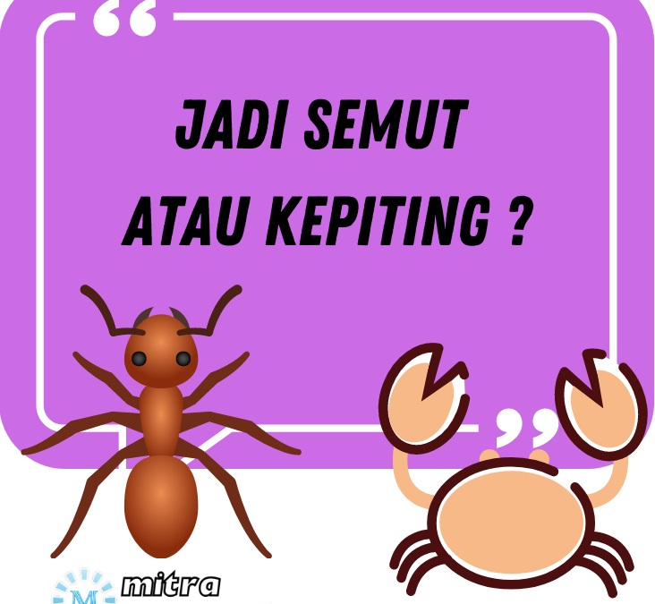
Notes:
Sumber: https://mitraklinik.com/blog/menjadi-kepiting-atau-semut/

Slide 21
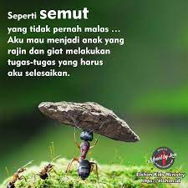
SELAMAT BELAJARR...
SEMOGA TERCAPAI CITA-CITAMU....

